Slide 1
REPUBLIQUE DE COTE D’IVOIRE
Union - Discipline - Travail
DIRECTION GENERALE DE L’ENERGIE
AGENCE INTERNATIONALE DE L’ENERGIE
La sensibilisation du public à l'efficacité énergétique pour une transition juste en Afrique:
Cas de la Côte d’Ivoire
Date : 27 juillet 2023
Présenté par :
Nouho Adamo ASSIE, Sous-Directeur du FONAME et de la Sensibilisation

Slide 2
SOMMAIRE
HISTORIQUE: LE BUREAU D’ECONOMIE D’ENERGIE (BEE);
CADRE ORGANISATIONEL;
STRATÉGIE: SENSIBILISATION, COMMUNICATION ET FORMATION SUR L’EFFICACITÉ ÉNERGÉTIQUE ET LES ÉNERGIES RENOUVELABLES
ACTIVITES MENEES
CONCLUSION

Slide 3
HISTORIQUE: LE BEE

Slide 4
I. HISTORIQUE: LE Bureau d’Economie d’Energie (BEE)
1. CONTEXTE
Diminution des recettes de l’Etat en 1983,
Contexte international de l’époque,
Tarissement des ressources Hydroélectriques et le recours massif à l’électricité d’origine thermique,
Etudes lancées par le gouvernement en 1984 et 1985
Mise en place du Programme National d’Economies d’Energie et la création du BEE, le 09 avril 1986.

Slide 5
I. HISTORIQUE: LE Bureau d’Economie d’Energie (BEE)
2. QUELQUES ACTIONS MENÉES:
Dans l’administration:
L’optimisation de la puissance souscrite
L’installation de batteries de condensateur de 1985 à 2002: économie cumulée de 15,4 milliards de F CFA
Dans l’industrie et le tertiaire:
Diagnostic énergétique de 34 établissements du secteur industriel
Diagnostic énergétique de 26 établissements du secteur tertiaire:
Dans le secteur domestique:
La sensibilisation des ménages aux économies d’énergie
10 000 foyers améliorés (cuissons d’aliments) diffusés à Abidjan entre 1987 et 1990.

Slide 6
II. CADRE ORGANISATIONEL

Slide 7
II. CADRE ORGANISATIONEL
DECRET N°466 DU 08/09/2021 PORTANT ORGANISATION DU MINISTERE DES MINES, DU PETROLE ET DE L'ENERGIE
Un Service de la Communication et de la Documentation qui appuie la Direction Générale de l’Energie en matière de sensibilisation
Direction de la Maitrise de l’Energie
Sous Direction du FONAME (Fonds Nationale de Maitrise de l’Energie) et de la SENSIBILISATION
La Direction Générale de l’Energie
Concevoir et mettre en œuvre des campagnes de sensibilisation, communication et formation dans le domaine de l'efficacité énergétique

Slide 8
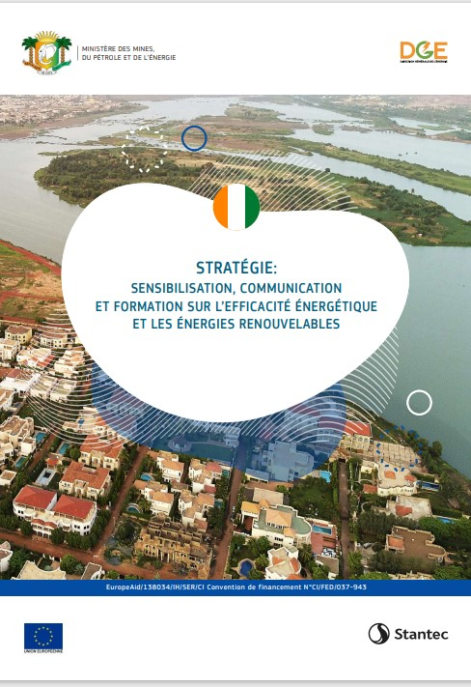
III. STRATÉGIE: SENSIBILISATION, COMMUNICATION ET FORMATION SUR L’EFFICACITÉ ÉNERGÉTIQUE ET LES ÉNERGIES RENOUVELABLES 2021-2030
DOCUMENT DE STRATÉGIE DE SENSIBILISATION, COMMUNICATION ET FORMATION SUR L’EFFICACITÉ ÉNERGÉTIQUE ET LES ÉNERGIES RENOUVELABLES
GROUPES CIBLES
OBJECTIFS SPECIFIQUES PAR GROUPE CIBLE
COMPOSANTE SENSIBILISATION
COMPOSANTE COMMUNICATION
COMPOSANTE FORMATION
MESSAGES CLES ET CONTENUS A ADAPTER AUX SUPPORTS

Slide 9
III. STRATÉGIE: SENSIBILISATION, COMMUNICATION ET FORMATION SUR L’EFFICACITÉ ÉNERGÉTIQUE ET LES ÉNERGIES RENOUVELABLES 2021-2030
GROUPES CIBLES
LE GRAND PUBLIC
LES ORGANISATIONS DE LA SOCIÉTÉ CIVILE
LES ACTEURS PUBLICS/ DÉCIDEURS
LES ACTEURS CLÉ DU SECTEUR DE
L’ÉNERGIE
LES ACTEURS DU SECTEUR INDUSTRIEL
LES ACTEURS DU TRANSPORT
LES PROFESSIONNELS DU BÂTIMENT ET DE L’HÔTELLERIE
LES IMPORTATEURS ET DISTRIBUTEURS
OPÉRATEURS ÉCONOMIQUES PRIVÉS
ORGANISME DE NORMALISATION,
BUREAU DE CONTRÔLE ET
LABORATOIRE DE TEST

Slide 10
IV. ACTIVITES MENEES
1. VERS LES PROFESSIONNELS
Atelier d’information et de vulgarisation des l’arrêtés portant sur:
L’étiquetage énergétique des appareils électroménagers,
les mesures d’EE dans le bâtiment,
Les audits énergétiques périodiques

Slide 11
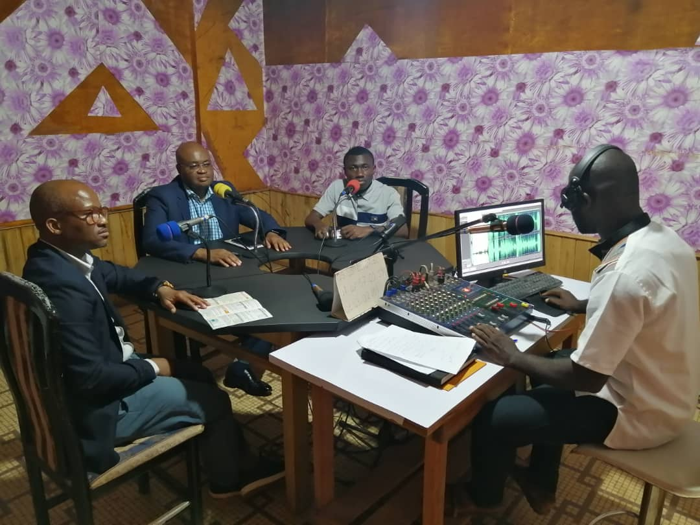
IV. ACTIVITES MENEES
2. SENSIBILISATION DU GRAND PUBLIC
TOURNEE DE SENSIBILISATION DANS LES GRANDES VILLES
Interview dans les radios locales

Slide 12
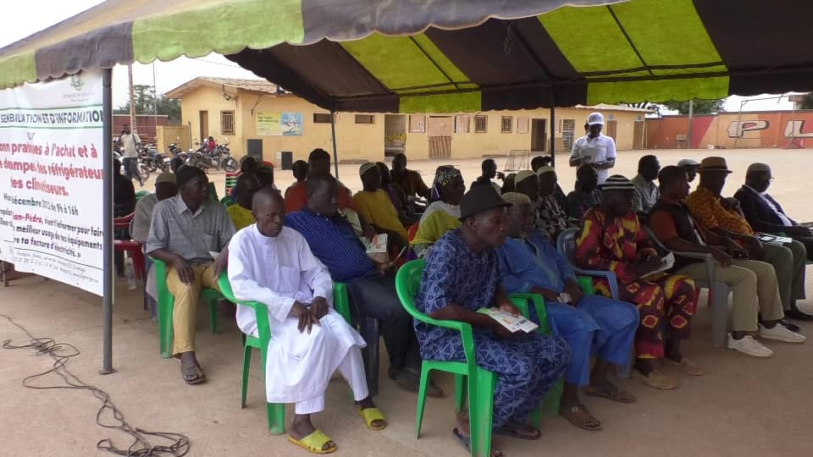
IV. ACTIVITES MENEES
2. SENSIBILISATION DU GRAND PUBLIC
TOURNEE DE SENSIBILISATION DANS LES GRANDES VILLES
Sensibilisation sur la place publique

Slide 13
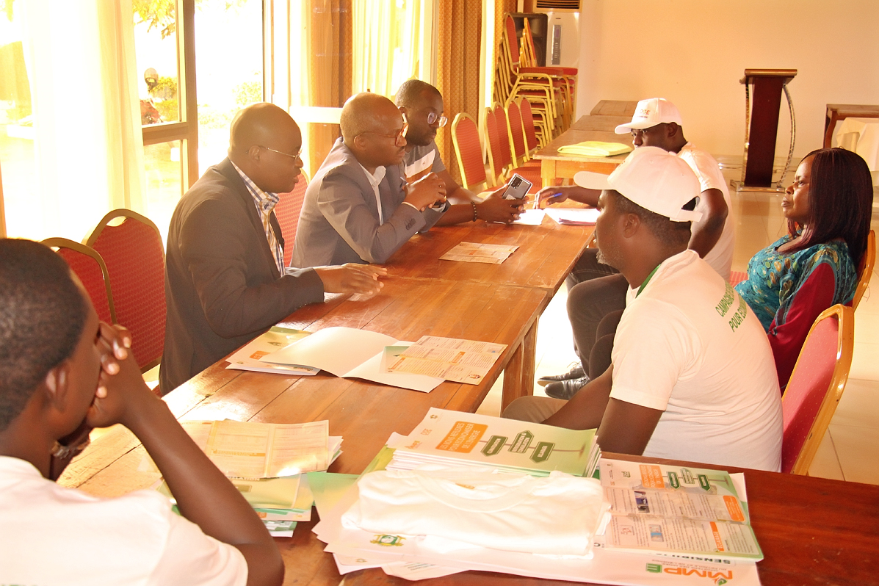
IV. ACTIVITES MENEES
2. SENSIBILISATION DU GRAND PUBLIC
TOURNEE DE SENSIBILISATION DANS LES GRANDES VILLES
Sensibilisation des hôteliers

Slide 14
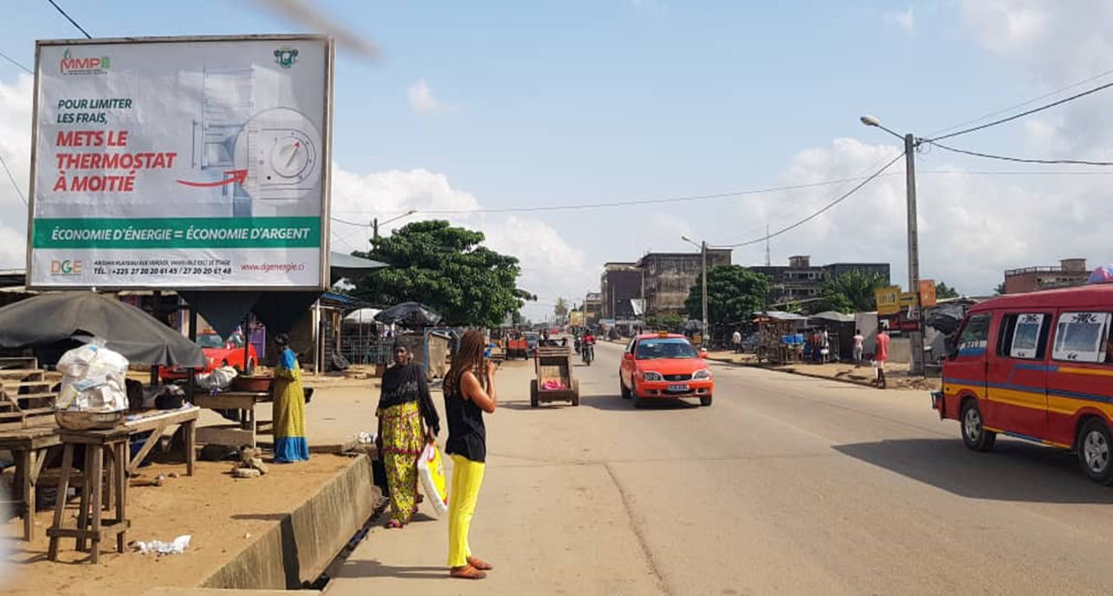
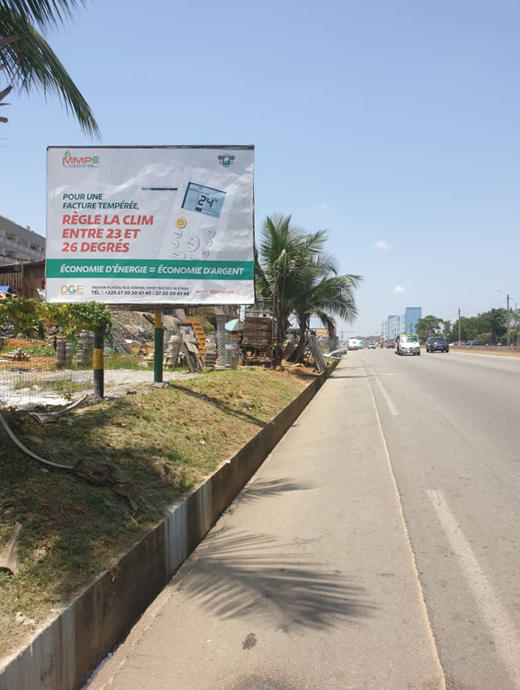
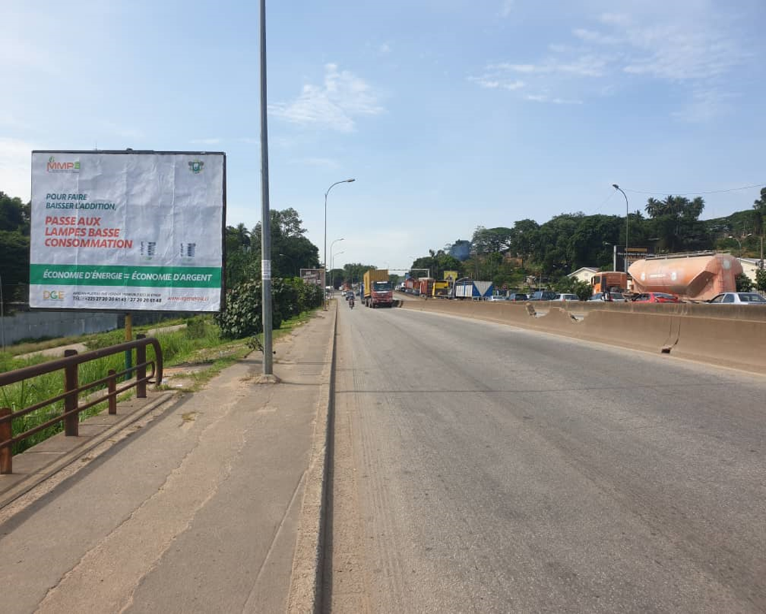
IV. ACTIVITES MENEES
2. SENSIBILISATION DU GRAND PUBLIC
AFFICHAGE SUR PANNEAUX ROUTIERS

Slide 15
IV. ACTIVITES MENEES
2. SENSIBILISATION DU GRAND PUBLIC
SPOTS TÉLÉS

Slide 16
MERCI DE VOTRE AIMABLE ATTENTION

